Slide 1
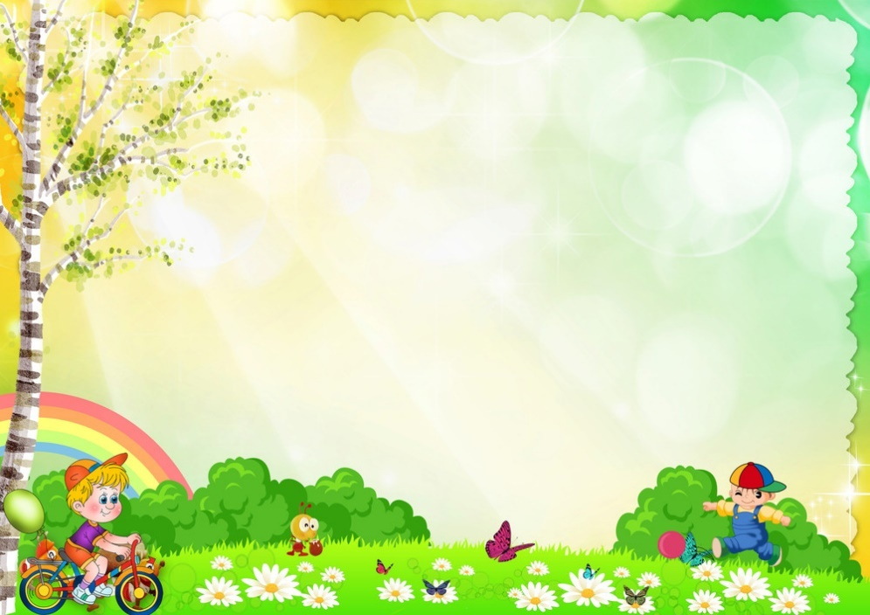
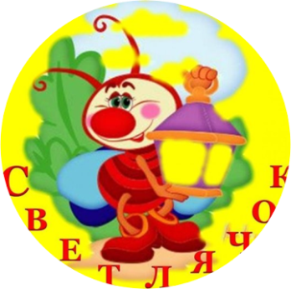
Муниципальное казённое дошкольное
образовательное учреждение Ханты-Мансийского района
«Детский сад «Светлячок» д. Шапша»
«Интеллектуальное развитие детей дошкольного возраста»
д. Шапша
2023г.

Slide 2
Интеллект ребенка - специфическая форма организации индивидуального познавательного опыта, обеспечивающая возможность эффективного восприятия и понимания окружающего мира.
Интеллектуальное развитие дошкольников –многогранный процесс, связанный с развитием всех сторон личности ребёнка, является важнейшей составной частью общего психического развития.
Ведущая роль в интеллектуальном развитии принадлежит систематическому интеллектуальному воспитанию.
Очень важно помочь ребёнку развить свой интеллект своевременно

Slide 3
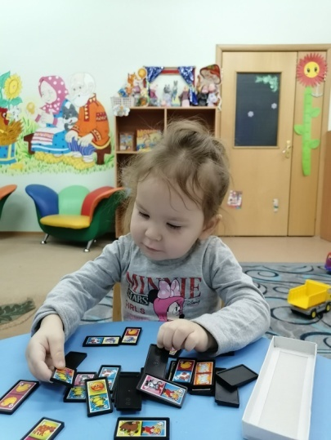
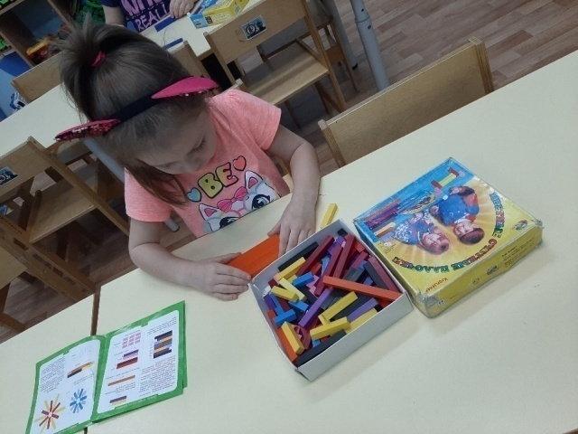
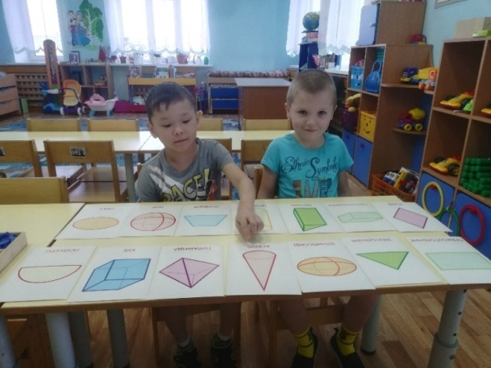
Развитие интеллекта осуществляется в повседневной жизни, в процессе общения со взрослыми и сверстниками, в игре, труде, различных видах продуктивной деятельности.
Занятия по развитию интеллектуальных способностей детей эффективнее проводить в форме игры. Так усвоение программы проходит гораздо легче и быстрее, дети меньше устают и более продолжительное время не теряют интереса к занятиям.
Важно научить детей играть в дидактические игры на развитие памяти, восприятия, мышления, т.е. всех умственных способностей.

Slide 4
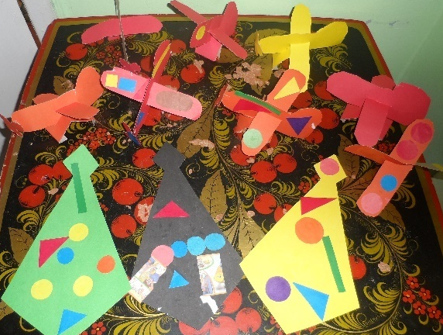
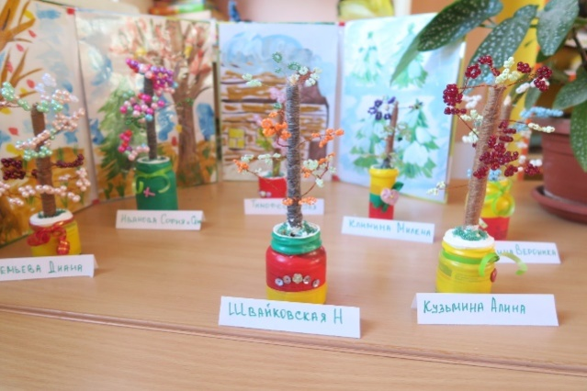
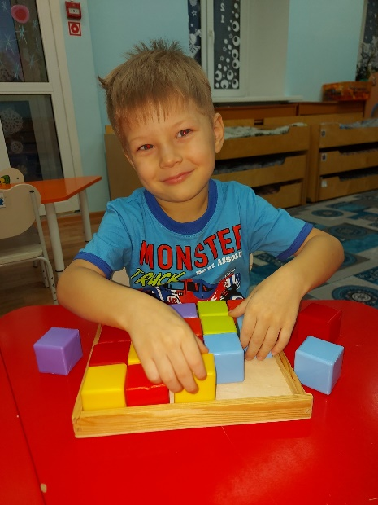
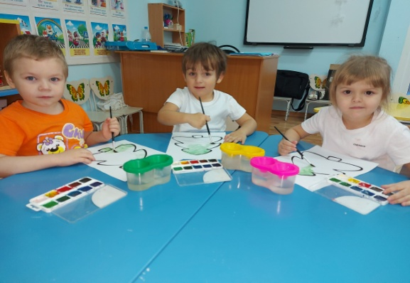
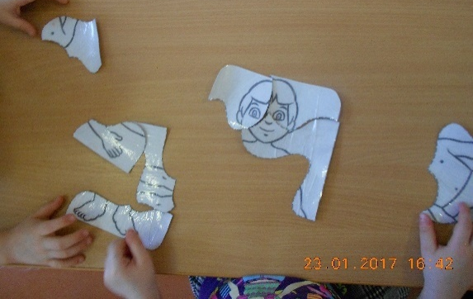
Существуют программы развития интеллекта ребенка, включающие в себя разнообразные интеллектуальные развивающие игры, решение задач, головоломок, ребусов, занятия с различными материалами, творческие занятия по лепке, оригами, моделированию.

Slide 5
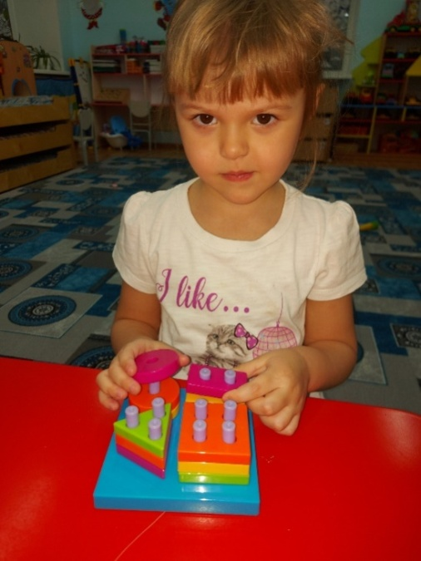
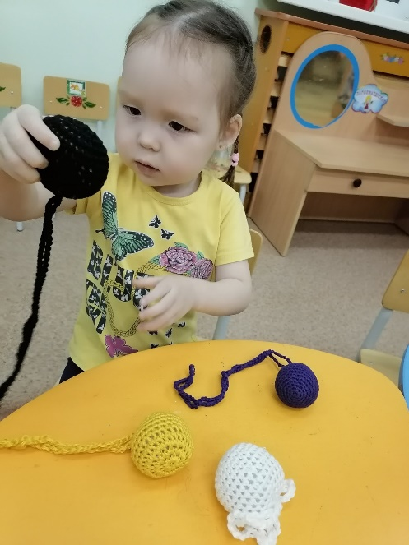
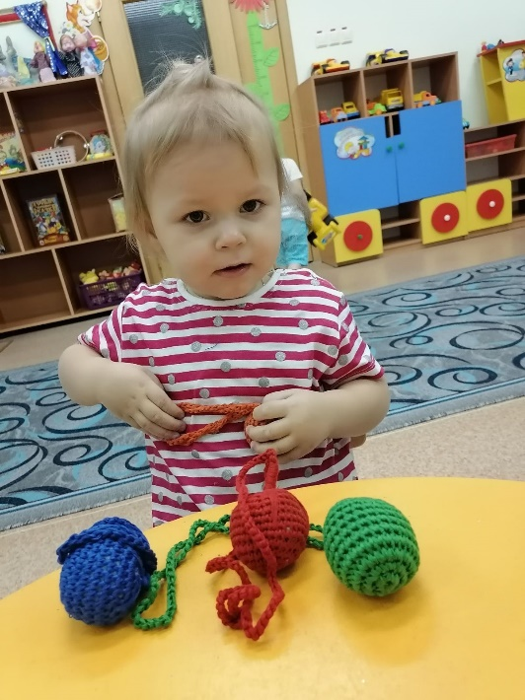
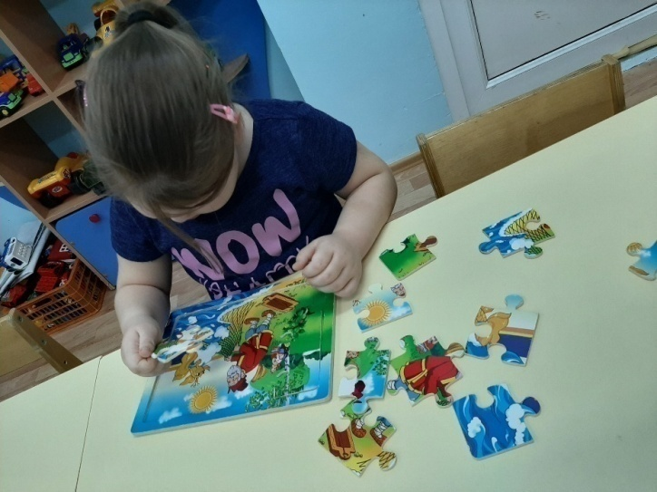
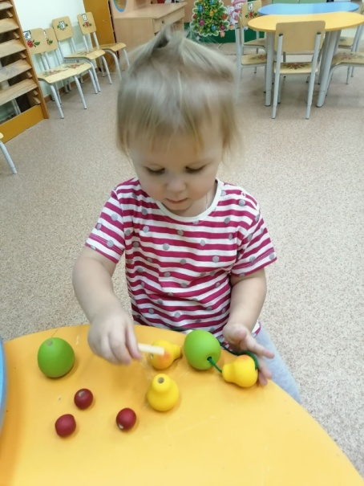
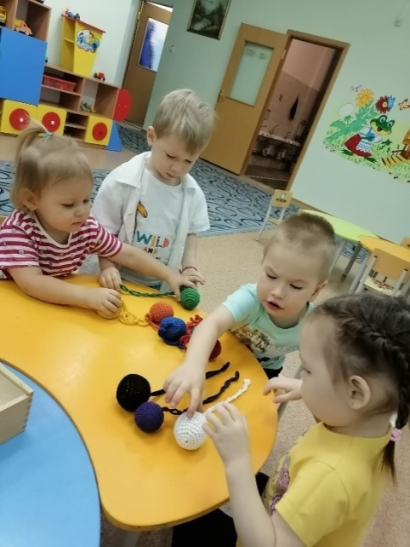

Slide 6
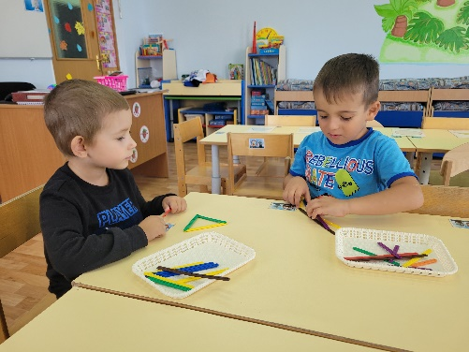
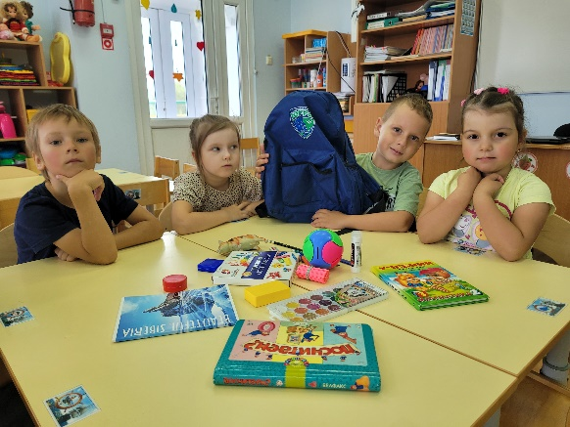
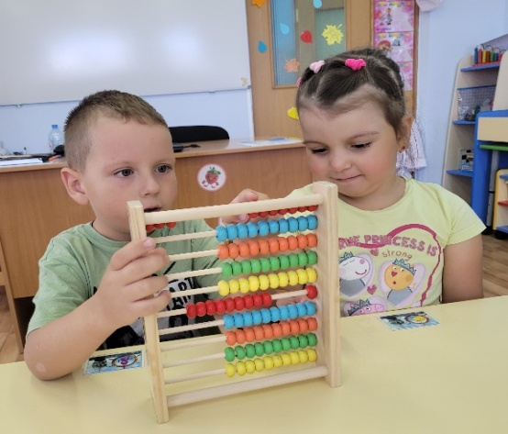
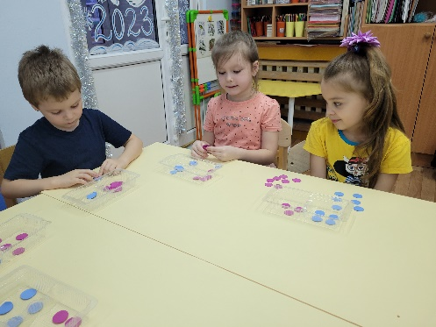
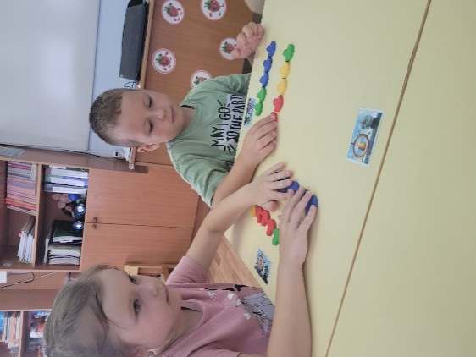
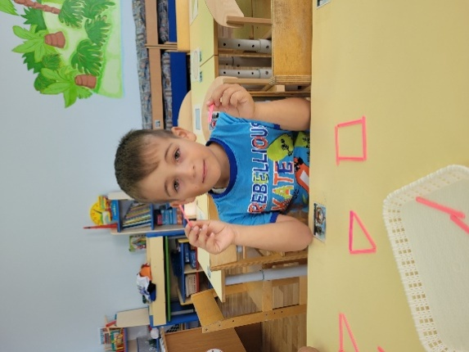
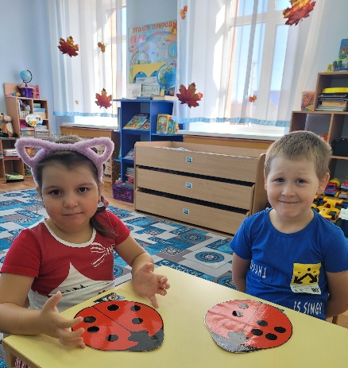
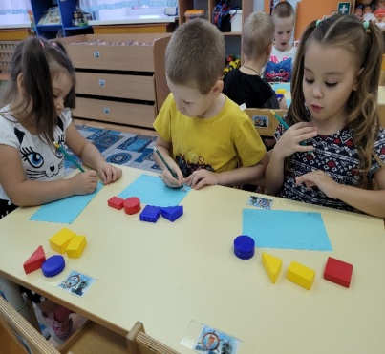
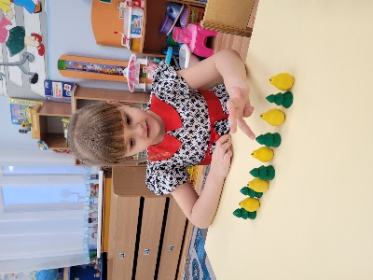

Slide 7
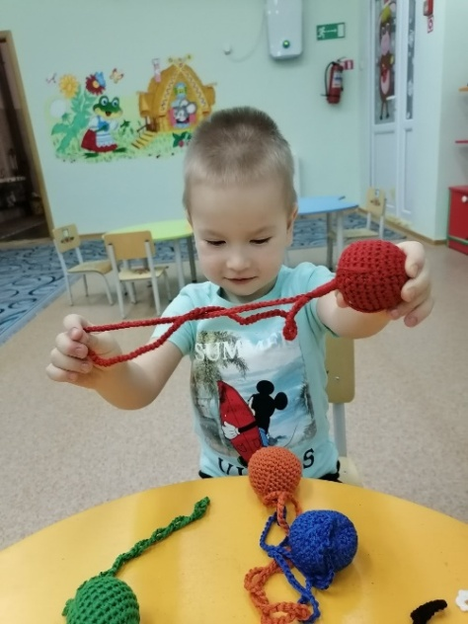
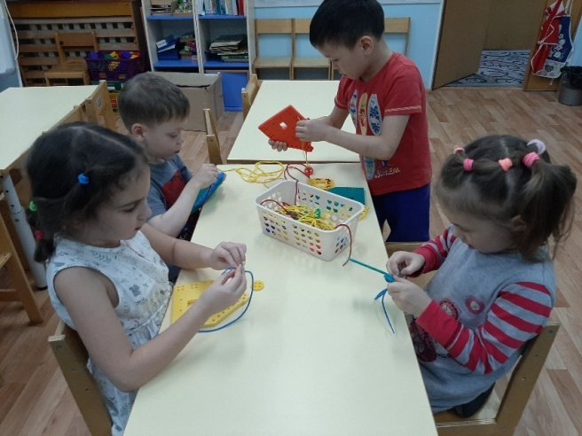
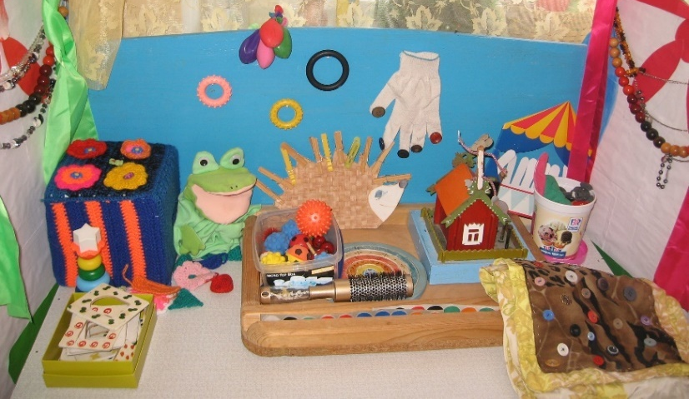
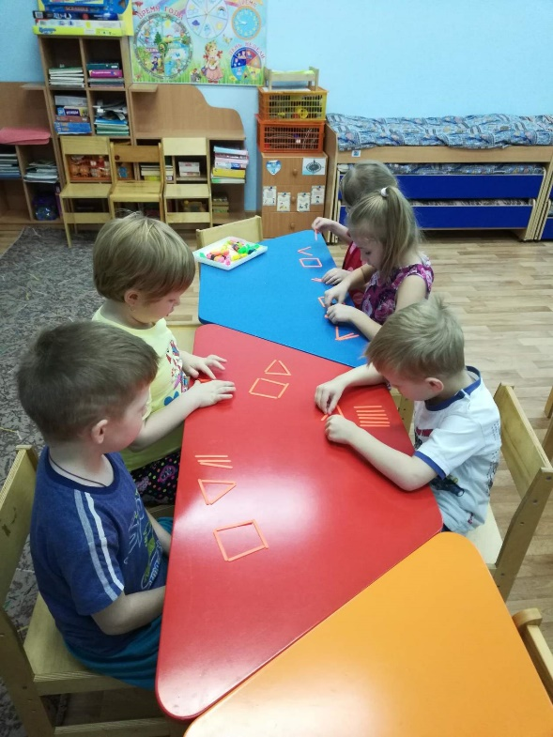
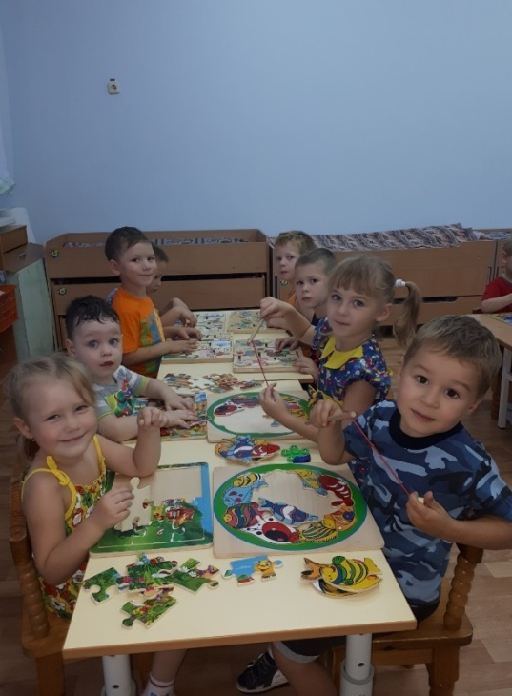
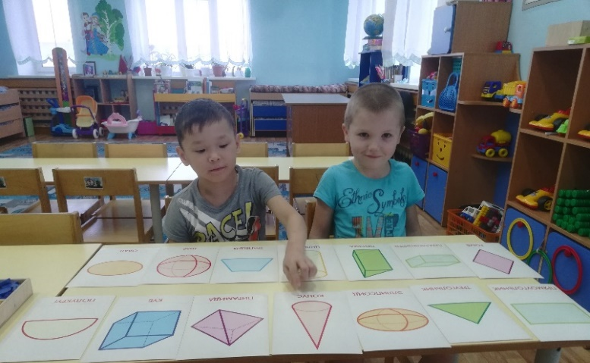

Slide 8
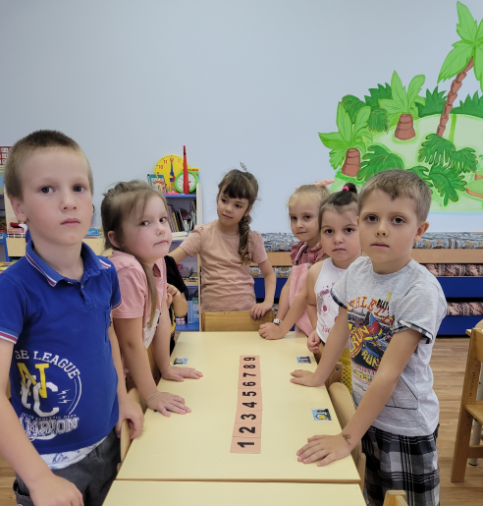
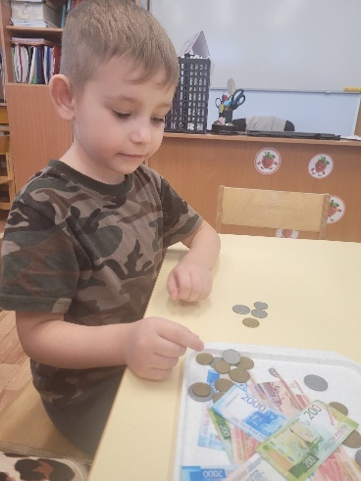
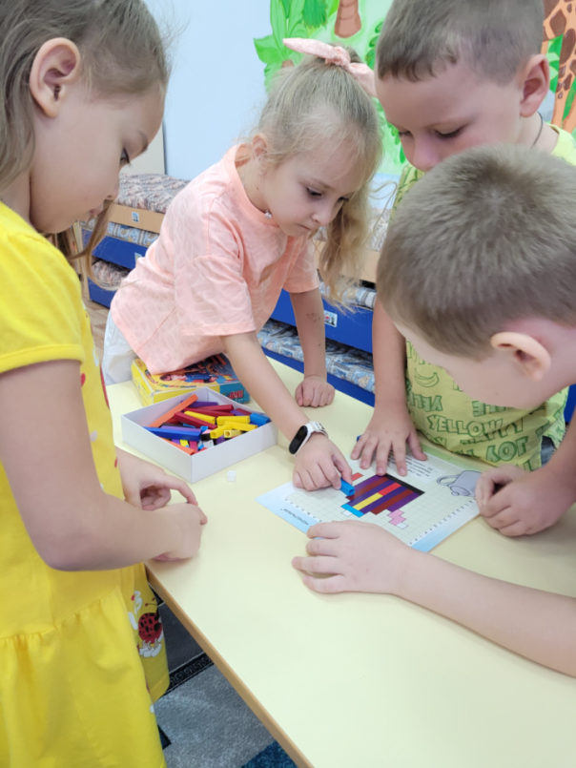
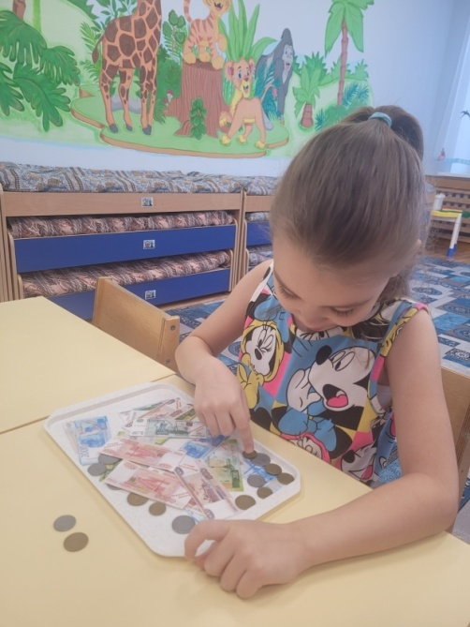

Slide 9
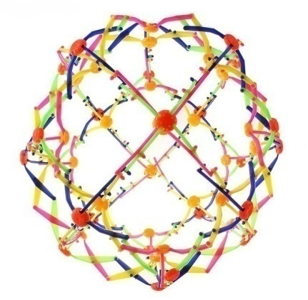
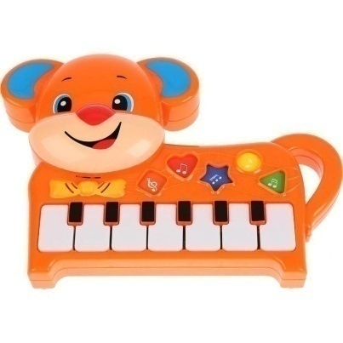
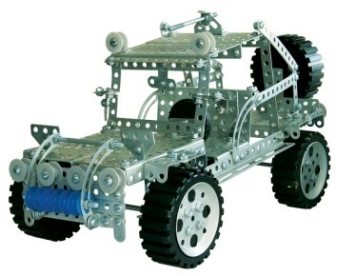
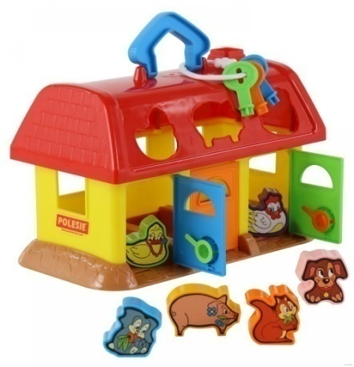
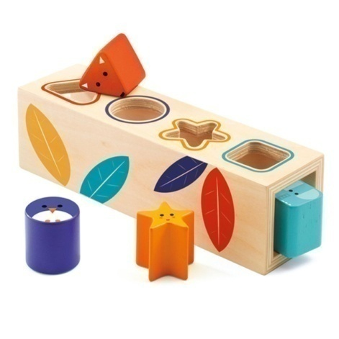
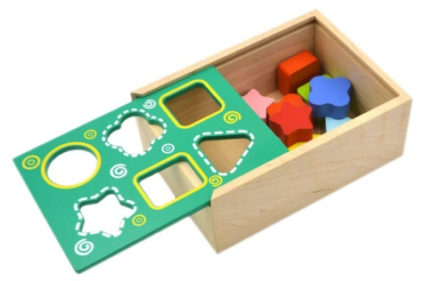
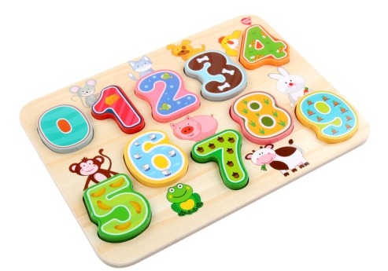
Наша задача обеспечить кроху необходимыми игрушками, книжками, раскрасками и прочими наглядными пособиями. Важно, вносить в развивающую среду те игрушки, которые помимо развлекательной функции будут носить еще и развивающую роль. Для этих целей отлично подходят всевозможные пирамидки, рамки-вкладыши, различные сортеры, волшебные сферы, конструкторы и музыкальные игрушки.
.

Slide 10
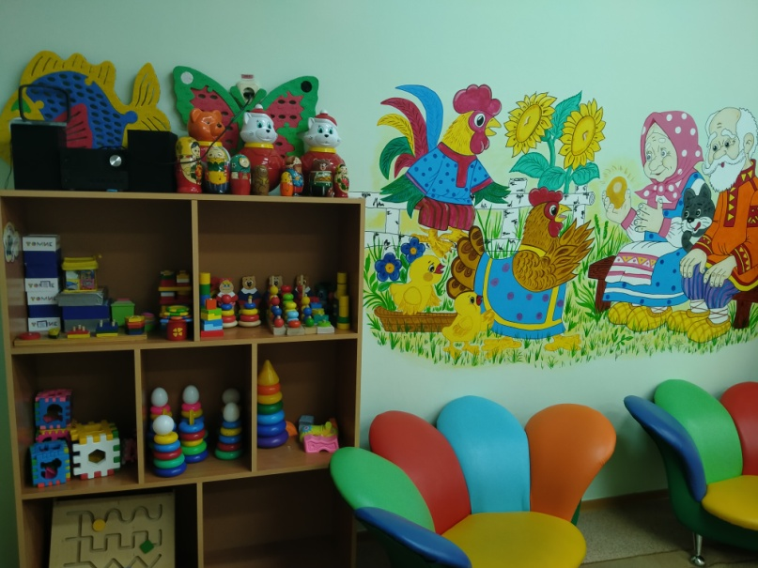
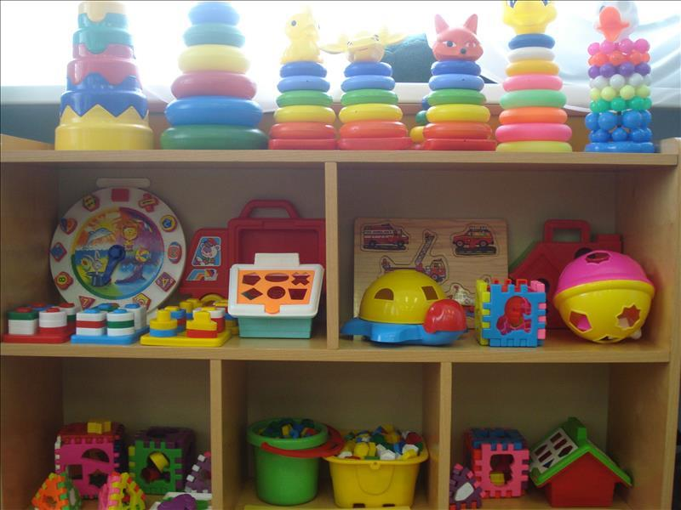
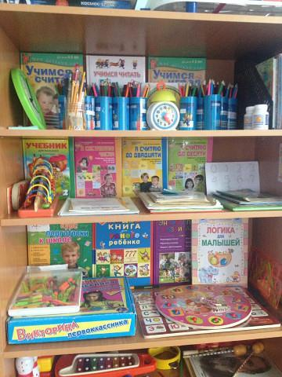
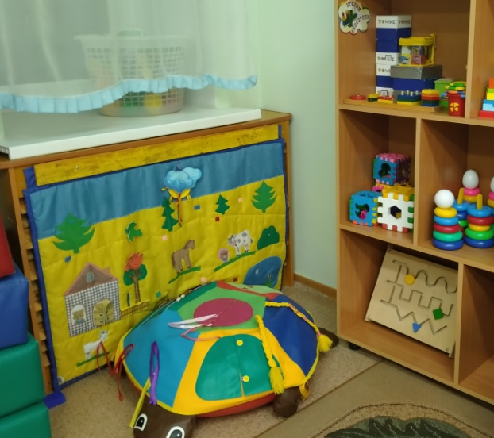
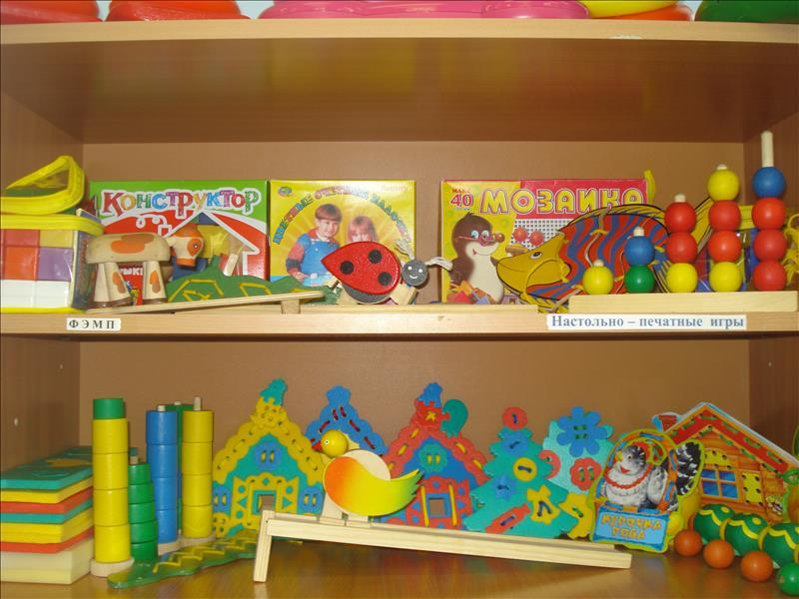

Slide 11
Прекрасное содействие в воспитании интеллектуальной личности оказывают загадки, развивающие память и умение мыслить логически. А для развития внимательности и умения красиво излагать свои мысли, хорошую роль сыграет совместное чтение сказок и стихов.
Ведение диалогов с детьми играет не последнюю роль в формировании интеллекта, логики и креативного мышления. Важно стараться всегда отвечать на вопросы детей, объяснять почему надо сделать именно так, а не иначе, заставлять анализировать услышанное и увиденное, размышлять и делать выводы.

Slide 12
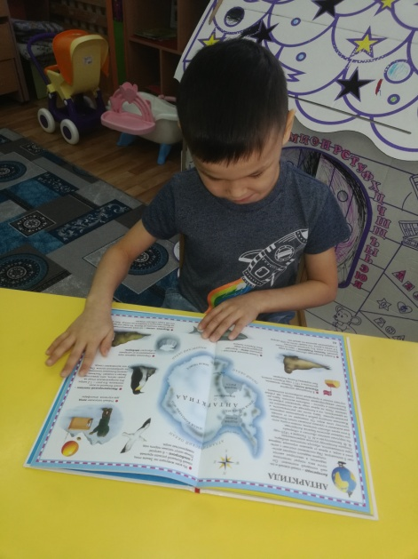
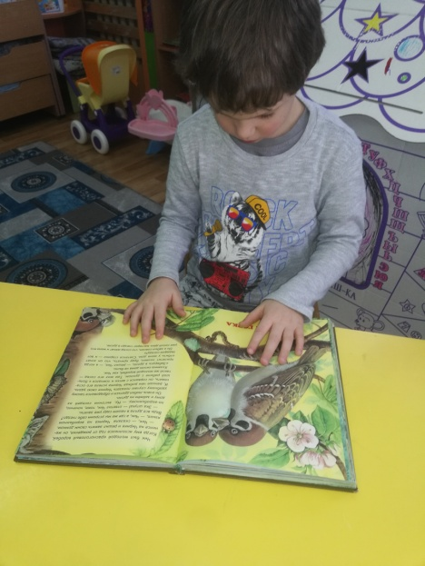
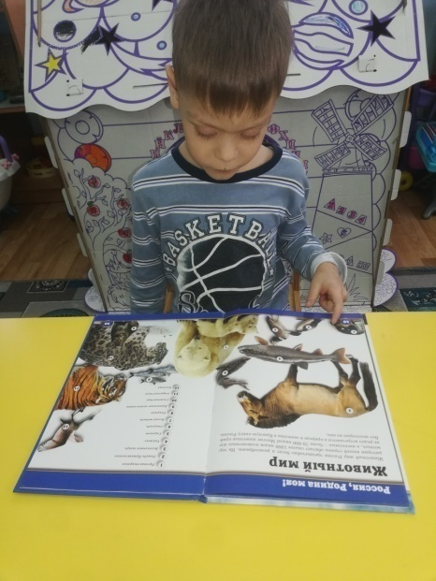
Технологии не смогли заменить пользу книг в развитии ребенка. Чтение — по-прежнему основополагающее занятие в интеллектуальном совершенствовании.
Не лишним будет научить ребенка чтению. Чтение учит ребенка думать, развивает воображение, развивает речь, а также помогает ему понимать людей, мир и себя в нем. Главное — не принуждать ребенка к чтению, иначе можно выработать в нем стойкое неприятие этого процесса.

Slide 13
В каждой группе у нас созданы книжные уголки,
где мы с детьми читаем различные детские энциклопедии, рассматриваем картинки и иллюстрации к ним. У детей это вызывает большой интерес!

Slide 14
Хорошо влияют на интеллектуальное развитие дошкольников разнообразные ролевые игры и занятия, особенно если тема и план игровой программы будут придуманы самим малышом.

Slide 16
Большое влияние на интеллектуальное развитие детей оказывает театрализованная деятельность. Дети очень любят перевоплащаться в различных персонажей из сказок.
А также показывать инсценировки по собственным замыслам.

Slide 17
Интеллектуальному развитию способствует подготовка детей к участию в различных мероприятиях и конкурсах.

Slide 18
Много новой и интересной информации дети получают на опытно- экспериментальной деятельности

Slide 19
Учим детей играть в такие игры, как домино, шашки, шахматы, лото.

Slide 21
Используем в своей работе ИКТ, такие как компьютер, Интернет, телевизор, видео, DVD, CD, мультимедиа, аудиовизуальное оборудование, то есть всё то, что может представлять широкие возможности для интеллектуального развития детей.

Slide 23
Проводим в детском саду такие интеллектуальные развлекательные мероприятия, как КВН, квесты.

Slide 24
Развивать интеллект ребенка необходимо целенаправленно, систематически, с учётом возрастных особенностей, во всех видах детской деятельности, привлекая к этому развитию всех участников педагогического процесса: воспитателя, музыкального руководителя, педагога-психолога и т.д., а также родителей.

